Slide 1


Хатха-йога.
Развитие. Гармония. Радость.
МБДОУ ДС с. Чемодановка
Выполнила воспитатель Жидкова Т.Н.

Slide 2
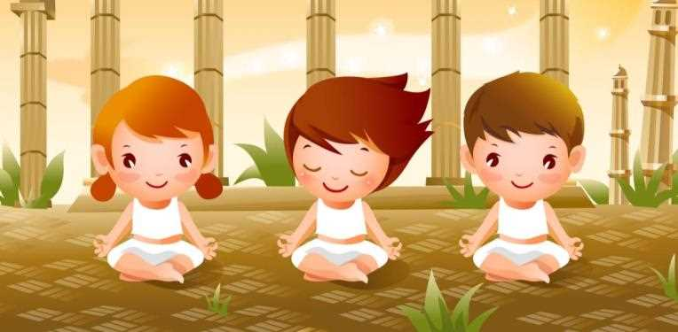
Йога – древнее индийское учение, одной из составных частей которого является хатха-йога. Элементы этой полезной, проверенной многолетним опытом, системы физической культуры индийских йогов давно вошли в нашу жизнь и используются, как нетрадиционные приёмы оздоровления.

Slide 3
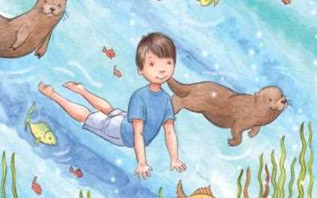
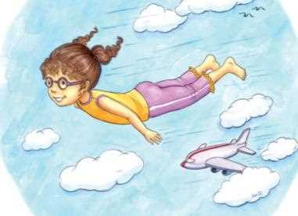
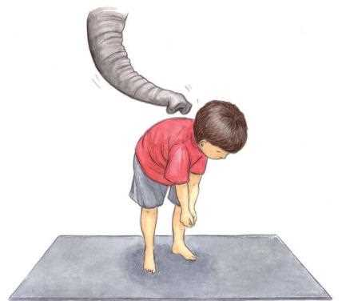
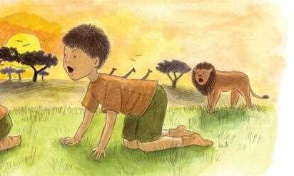
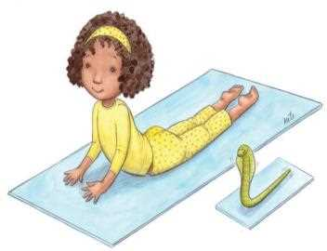
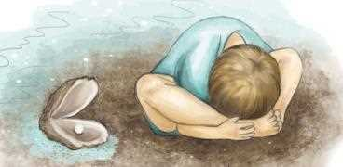
Хатха-йога – это специальная йога для детей, основанная на позах животных и окружающих предметах, доступных дошкольникам.

Slide 4


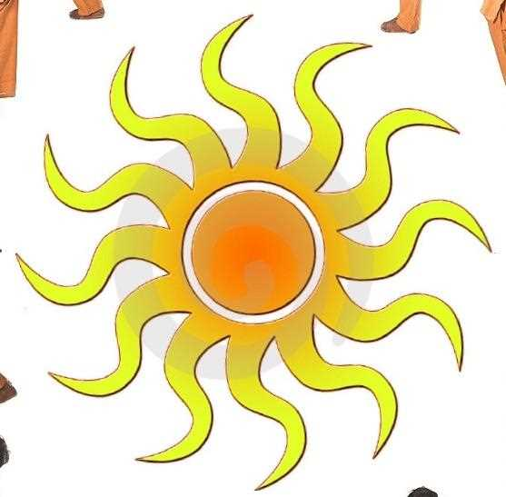
«Ха» - обозначает солнце, символ тепла, активности и энергии.

Slide 5

«Тха» - луна, холод, пассивность и торможение.

Slide 6

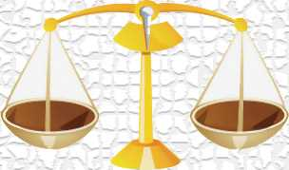
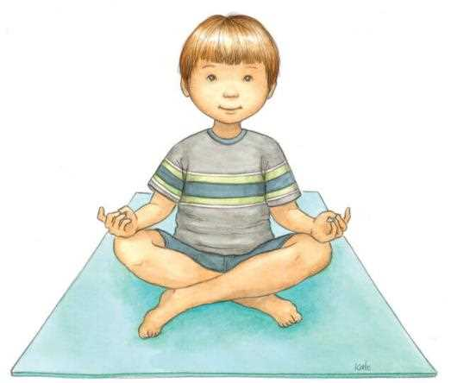
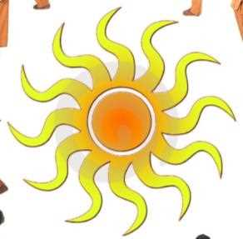
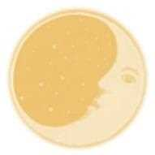

Занятия хатха-йогой физически совершенствуют и укрепляют детский организм, помогая сбалансировать процессы возбуждения и торможения в нём

Slide 7

Цель:
Профилактика
простудных заболеваний,
закаливание и
общее оздоровление детей.

Slide 8

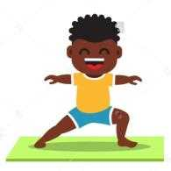
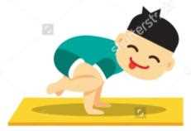
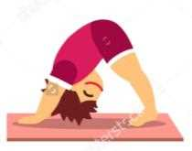
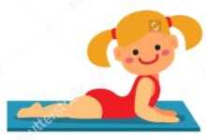
Задачи:
-Учить детей чувствовать свое тело, выполнять движения осознано, легко и красиво;
-Развивать гибкость и эластичность позвоночника, формируя правильную осанку;
-Закрепить навыки правильного дыхания;
-Воспитывать морально-волевые качества, выдержку, настойчивость.

Slide 9

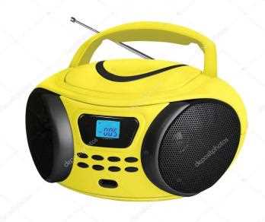
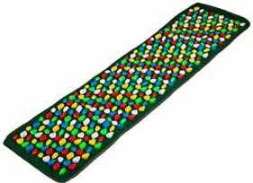
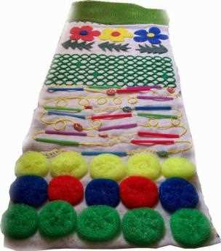
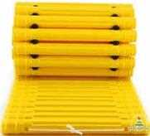
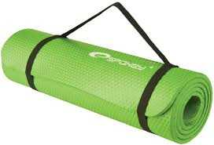
Для занятий не требуется особых приспособлений и сложный инвентарь. Достаточно иметь индивидуальный коврик, массажные дорожки и музыкальное сопровождение.
Занятия рекомендуется начинать с разминки .

Slide 10

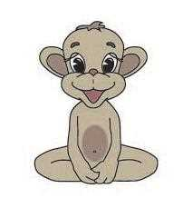
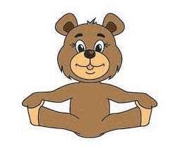
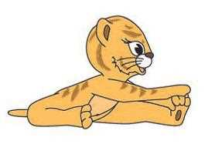
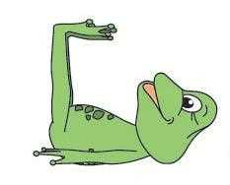
У малышей очень нежный скелет, слабые связки и мышцы. С ними можно лишь использовать игровую гимнастику для укрепления стоп, спины, развития координации, ритмичности, равновесия, а также дыхательные упражнения для развития диафрагмального (брюшного) дыхания, расслабляющие упражнения. И большинство упражнений лишь отдаленно напоминают асаны и пранаямы.

Slide 11
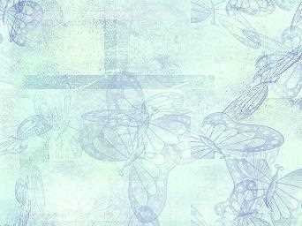
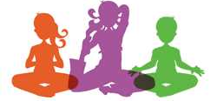
Асаны – позы, принимаемые телом, и его движения.
Пранайямы – дыхательные упражнения.

Slide 12

Маленькие дети очень подвижны, активны и восприимчивы, поэтому занятия детской йогой скорее напоминают игру и основываются на подражании, а асаны преподаются в легкой доступной форме. Детям не приходится заучивать длинных и сложных названий асан, вместо них на занятии используют название животного или предмета, на который похожа поза - «кузнечик», «журавль», «лук», «кошка». Это развивает память, наблюдательность и воображение ребенка.

Slide 13


Намасте
- индийское приветствие и прощание, произошло от слов
«намах» — поклон, «те» — тебе.
Как жест представляет собой соединение двух ладоней перед собой.

Slide 14


Поза Лотоса
Это одна из основных асан в йоге.
Оказывает самое разностороннее воздействие. Успокаиваются нервная система, внутренние органы, восстанавливается динамическое равновесие всех сил организма.
Если не хватает гибкости для того, чтобы сидеть в лотосе, можно сидеть по-турецки (в лёгкой позе).
намасте

Slide 15
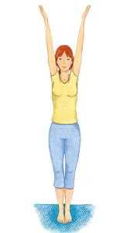
«Гора»
Поднимает тонус, укрепляет мышцы живота, улучшает осанку.

Slide 16
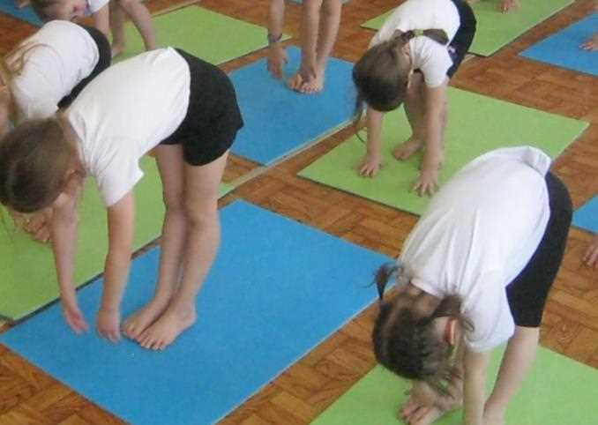
«Водопад»

Slide 17
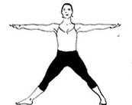
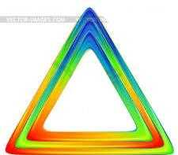
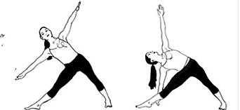
«Прямой»

Slide 18
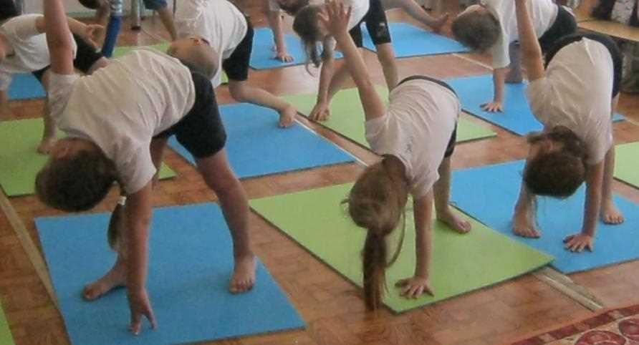
«Перевёрнутый треугольник»

Slide 19
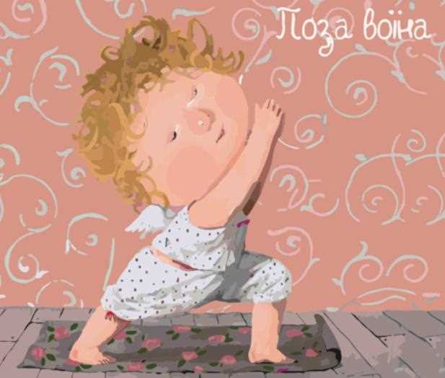
«Воин»
Для крепости тела и бодрости духа!

Slide 20
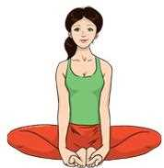
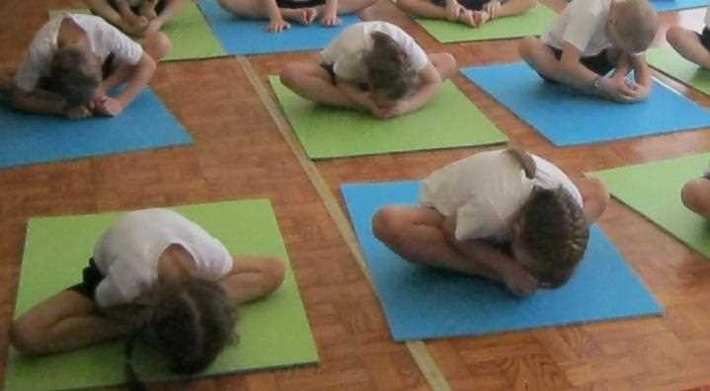
«Бабочка летает»
«Бабочка села на цветок»

Slide 21
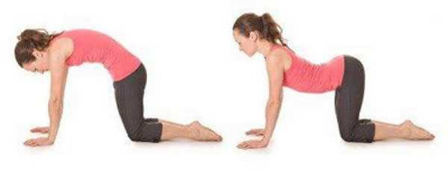
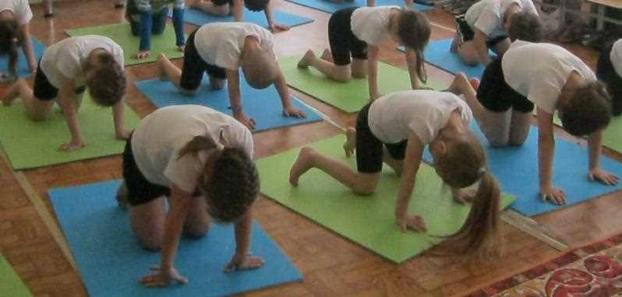
«Кошечка»

Slide 22
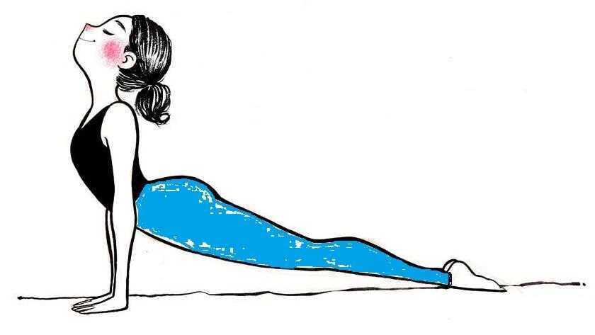
«Собака мордой вверх»

Slide 23
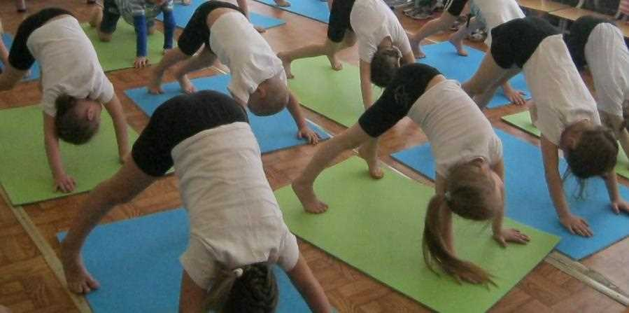
«Собака мордой вниз»

Slide 24
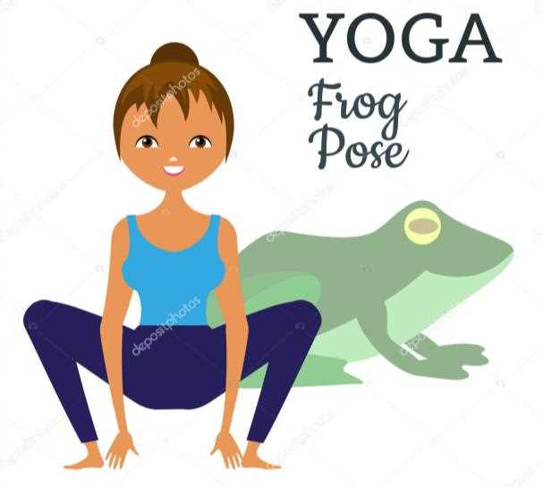
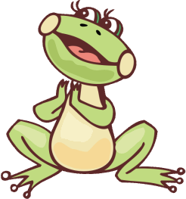
«Лягушка»

Slide 25
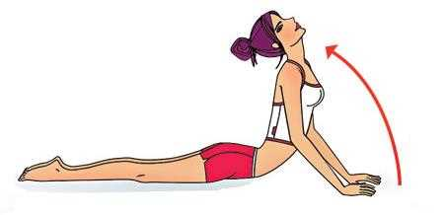
«Кобра»
Исправляет искривления позвоночника, тонизирует всю спину. Улучшает работу желудочно-кишечного тракта, двигательных мышц глаз, нервной системы. Способствует увеличению объема легких , благотворно действует на сердце и все органы брюшной полости.

Slide 26
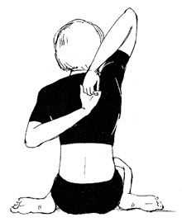
«Корова»
Достаточно быстро исправляется осанка. Раскрывается грудная клетка, способствуя полноценному дыханию.

Slide 27
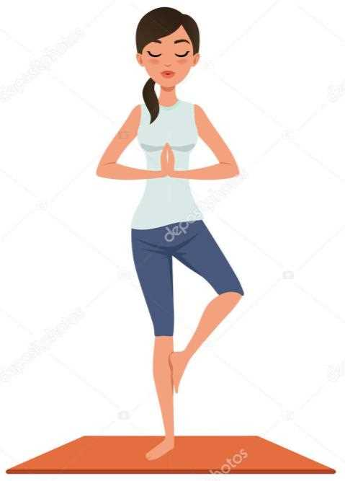
«Дерево»
Укрепляет мышцы ног, позволяет развить чувство равновесия и баланса, помогает при плоскостопии, развивает координацию.

Slide 28
Каждый комплекс заканчивается мертвой позой - поза полного расслабления под музыкальное сопровождение. Йоги считают, что кратковременный отдых после каждого упражнения и длительный отдых в конце комплекса очень важны. Поза расслабления (полного отдыха) расценивается в йоге как одна из самых полезных для восстановления и укрепления, как физической формы, так и психического состояния.

Slide 29

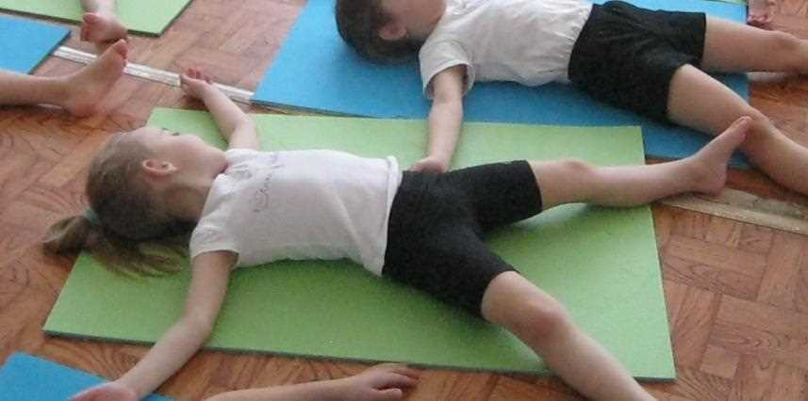
«Поза полного расслабления»

Slide 30

Рекомендации по проведению гимнастики
Коврик для занятий должен быть удобным и иметь приятный цвет.
Тренировочный костюм не должен стеснять движений.
Не рекомендуется проводить занятия на полный желудок.
Первый прием пищи - не ранее, чем через полчаса после занятий.
Соблюдать принцип постепенности, регулярности, длительность занятий не более 30 мин, два раза в неделю.
Занятие полезно начинать с разминки.
Затем целесообразно перейти к асанам.
Асаны и пранаямы адаптируются и предлагаются детям в виде образных упражнений.
Весь комплекс целесообразно сопровождать специально подобранной музыкой.

Slide 31
Таким образом, йога – это полноценная гимнастика, развивающая и укрепляющая все мышцы тела, прекрасное средство борьбы с нарушением осанки и способ стать гибким. Соединение движения и дыхания в процессе выполнения поз является дополнительным средством оздоровления организма. Релаксация в конце занятия помогает открыть детям удовольствие от покоя тишины. Также йога дает возможность для безграничной фантазии ребенка, поэтому на занятиях йогой невозможно заскучать.

Slide 32

